Slide 1
BÀI GIẢNG TRỰC TUYẾN
TẬP VIẾT - LỚP 3/1
TUẦN 1
Giáo Viên: Lê Thị Y Mai
Năm học : 2021 - 2022

Slide 2
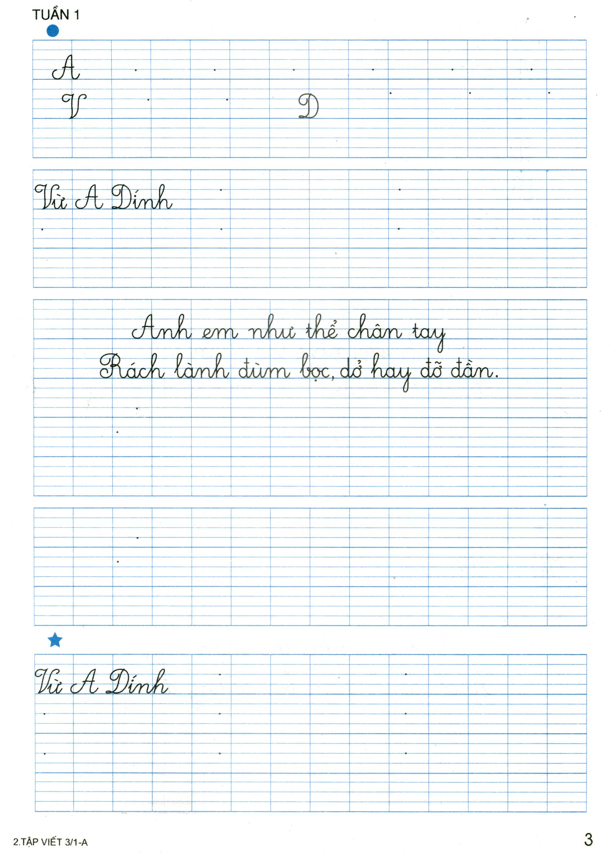
Bài viết có những chữ hoa nào ?
Notes:
2

Slide 3
Quan sát, nhận xét chữ hoa A
- Chữ hoa A được tạo bởi mấy nét? Đó là những nét nào ?
Gồm 3 nét:
- Nét 1: Gần giống nét móc ngược (trái) nhưng nghiêng về bên phải và hơi lượn ở phía trên;
- Nét 2: Nét móc ngược phải;
- Nét 3: Lượn ngang.
- Chữ hoa A cao mấy ly ?

Slide 4
Cách viết chữ hoa A
- Nét 1: Đặt bút ở đường kẻ ngang 2,
viết nét móc ngược trái từ dưới lên,
nghiêng về bên phải và lượn ở phía trên, dừng bút ở giữa đường kẻ 3 và 4.

- Nét 2: Từ điểm dừng bút ở nét 1,
chuyển hướng bút viết nét móc ngược phải, dừng bút ở giữa đường kẻ 1 và 2.


- Nét 3: Lia bút lên khoảng giữa thân chữ, viết nét lượn ngang từ trái qua phải.
Notes:
4

Slide 6
Những chữ nào được viết hoa?
- Những con chữ nào cao 2 ly rưỡi ?
Notes:
6

Slide 7
Notes:
7

Slide 8
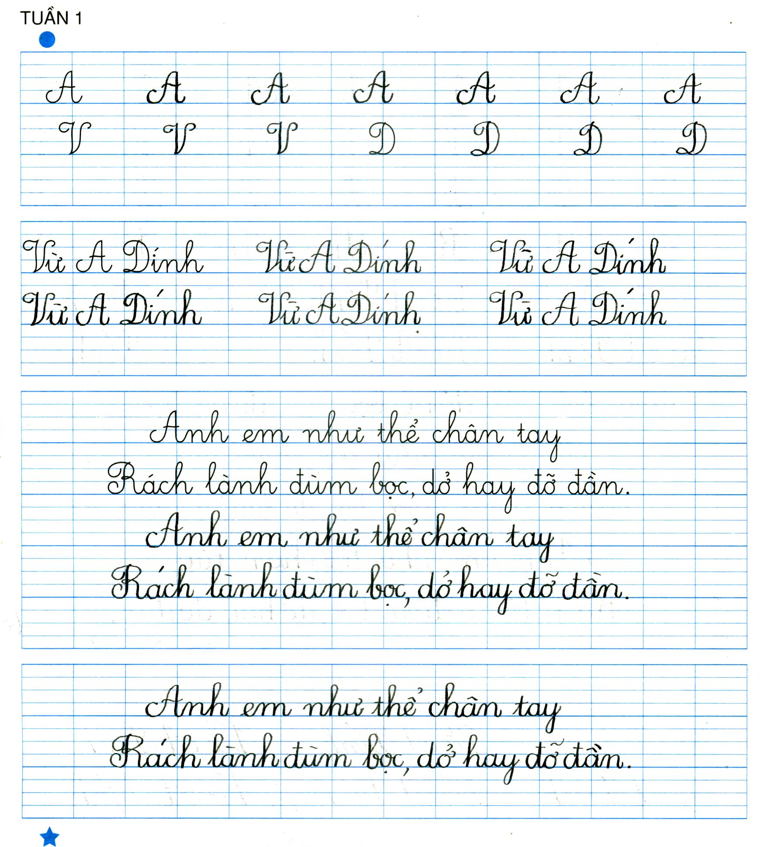
Notes:
8

Slide 9
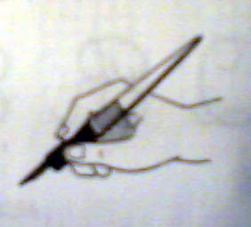
1- Tư thế ngồi viết:
- Lưng thẳng, không tì ngực vào bàn.
- Đầu hơi cúi.
- Mắt cách vở khoảng 25 đến 30 cm.
- Tay phải cầm bút.
- Tay trái tì nhẹ lên mép vở để giữ.
- Hai chân để song song thoải mái.
2- Cách cầm bút:
- Cầm bút bằng 3 ngón tay: ngón cái, ngón trỏ, ngón giữa.
- Khi viết, dùng 3 ngón tay di chuyển bút từ trái sang phải, cán bút nghiêng về phía bên phải, cổ tay, khuỷu tay và cánh tay cử động mềm mại, thoải mái;
- Không nên cầm bút tay trái.
Notes:
9

Slide 10
THỰC HÀNH VIẾT VỞ
Notes:
10

Slide 11
Chào tạm biệt các em !

